Slide 1
Výzva č. 58
Rozvoj vzdělávání v Praze II

Slide 2
Základní informace
Celková alokace výzvy: 200 000 000 Kč
Druh výzvy: kolová
Zahájení příjmu žádostí: 16. 10. 2020
Ukončení příjmu žádostí: 18. 1. 2021, 16:00
Maximální délka projektu: 24 měsíců
Minimální a maximální výše rozpočtu: 600 tis. Kč – 7 mil. Kč
Předpokládané vyhlášení výsledků výběrového procesu je v září 2021.

Slide 3
Podporované cílové skupiny
Podporované cílové skupiny
Děti, žáci MŠ, ZŠ a SŠ
Děti, žáci MŠ, ZŠ a SŠ s odlišným mateřským jazykem
Pedagogičtí pracovníci MŠ, ZŠ, SŠ a školských zařízení dle zákona 563/2004 Sb.
Odborní a terénní pracovníci a další pracovníci organizací působících ve vzdělávání (lektoři volnočasových aktivit, apod.)

Slide 4
Oprávnění žadatelé a partneři
Oprávnění žadatelé
Hlavní město Praha
Městské části hl. m. Prahy
Organizace zřízené a založené hl. m. Prahou a městskými částmi hl. m. Prahy
MŠ, ZŠ a SŠ uskutečňující vzdělávání na území hl. m. Prahy
Vysoké školy
Nestátní neziskové organizace
Partneři
Partnerství s finančním podílem i bez finančního podílu je přípustné (max. 10 partnerů).
V případě zapojení partnera – partner musí patřit do některé z výše definovaných skupin oprávněných žadatelů
Notes:
Definice jednotlivých oprávněných žadatelů je uvedena v výzvě 58 v bodě 3.3, str. 2 - 3

Slide 5
Podporované aktivity
4.1.1. Podpora škol v přípravě a zavedení opatření pro začleňování dětí a žáků s odlišným mateřským jazykem
  4.1.1.1. Tvorba příručky školy pro začleňování dětí a žáků s odlišným mateřským jazykem (dále jen OMJ)
  4.1.1.2. Komunitní aktivity a integrace dětí a žáků s OMJ v rámci volnočasových a neformálních aktivit na základě spolupráce škol s dalšími organizacemi a jejich zapojení do vzdělávacího procesu
4.1.2. Posílení inkluze v multikulturní společnosti
  4.1.2.1. Vytvoření školního plánu multikulturní výchovy
  4.1.2.2. Rozvoj demokratické kultury ve škole
4.1.3. Tvorba a realizace programů na podporu rozvoje kompetencí k udržitelnému rozvoji
  4.1.3.1. Vytvoření a realizace programů na rozvoj kompetencí k udržitelnému rozvoji ve vztahu k sociálnímu pilíři udržitelného rozvoje

Slide 6
4.1.1.1. Tvorba příručky školy pro začleňování dětí a žáků s odlišným mateřským jazykem (dále jen OMJ)
Vytvoření operativního plánu školy pro adaptační období dětí a žáků s OMJ, jehož účelem je poskytnout pracovníkům školy dokument s přehledem konkrétních kroků, opatření, kontaktů a nástrojů pro úspěšné začleňování dětí a žáků s OMJ.
Obsahem příručky je postup pro vedení školy, (třídního) pedagoga, výchovného poradce a další pracovníky školy. Příručka reflektuje personální, technické a provozní podmínky konkrétní školy, dostupnost navazujících služeb a kontaktů pro začleňování dětí a žáků s OMJ a jejich rodiče. V rámci příručky budou zohledněny varianty/postupy s ohledem na jazykové znalosti dětí a žáků s OMJ.
Ve všech fázích přípravy, zpracování a ověření příručky budou do jejího vytvoření zapojeni relevantní pracovníci školy / pedagogický sbor.
Výstupem aktivity je dokument platný pro konkrétní školu, se kterým je seznámen pedagogický sbor a další relevantní pracovníci školy a rodiče.
Příručku lze kdykoli aktualizovat dle aktuálních podmínek ve škole.
Aktuální příručka bude k dispozici na webových stránkách školy.
Notes:
Je podporováno vytvoření nové příručky pro žáky s OMJ v konkrétní škole. Pro každou školu je nutné vytvořit vlastní příručku zohledňující specifika dané školy.

Slide 7
4.1.1.1. Tvorba příručky školy pro začleňování dětí a žáků s odlišným mateřským jazykem (dále jen OMJ)
V rámci přípravy příručky škola provede:
  identifikaci vhodných opatření a zmapování možností podpory pro děti a žáky s OMJ, a to od prvních dnů po nástupu do školy, resp. i před nástupem do školy (např. při zápisu do školy, přijímacích zkouškách, podání přihlášky, práce s rodinou žáka, atp.) (přímo ve škole i mimo školu) a kdykoli v případě identifikace výchovných či vzdělávacích potíží,
  návrh konkrétních opatření pro začleňování dětí a žáků s OMJ (např. zavedení předmětu Čeština jako druhý jazyk jako pevné součásti adaptačního období a nastavení vzdělávacího obsahu předmětu v ŠVP, aj.),
  zmapování možností zapojení interkulturního pracovníka, dvojjazyčného asistenta či „staršího kamaráda“ pro komunikaci, adaptaci ve škole i mimo školu, apod.,
  zmapování možnosti zapojení ostatních pracovníků školy (pedagogové, výchovní poradci, asistenti, aj. s ohledem na zkušenosti práce s dětmi a žáky s OMJ, jazykové znalosti, apod. včetně případných kontaktů na tyto pracovníky),
  zmapování možností vybavení školy pro práci s dětmi a žáky s OMJ a návrh konkrétních opatření.

Slide 8
4.1.1.1. Tvorba příručky školy pro začleňování dětí a žáků s odlišným mateřským jazykem (dále jen OMJ)
V rámci aktivity je možné zařadit
Ověření platnosti vytvořené příručky v praxi po dobu min. jednoho pololetí školního roku (v rámci ověření nejsou uznatelné náklady na aktivity podporované ve výzvách č. 49 a č. 54 OP PPR). Způsobilými náklady budou také pomůcky pro cílovou skupinu, odborná literatura a nezbytné zařízení a vybavení.
Vyhodnocení ověření příručky v praxi a její případná aktualizaci.

Slide 9
4.1.1.2. Komunitní aktivity a integrace dětí a žáků s OMJ v rámci volnočasových a neformálních aktivit na základě spolupráce škol s dalšími organizacemi a jejich zapojení do vzdělávacího procesu
Aktivity komunitního charakteru se zapojením škol zaměřené na podporu integrace dětí cizinců, jejich rodinných příslušníků a podpory jejich začleňování do většinové společnosti, přijímání odlišných kultur.
Realizace multikulturních výchovných a vzdělávacích programů primárně zaměřených na posilování soudržnosti místní komunity se zapojením dětí s odlišným mateřským jazykem.
Realizace hudebních, divadelních či jiných uměleckých aktivit, sportovně - multikulturních aktivit, besed apod. s akcentem na interkulturní dialog, podpory osobnostního a sociálního rozvoje dětí.
Aktivity na podporu posilování vztahu k místu – lokalitě, kde děti bydlí, podpora rozvoje aktivního občanství.
Rozvíjení partnerství a spolupráce vzdělávacích zařízení s relevantními partnery z oblasti neziskových organizací, místních iniciativ a veřejné správy za účelem realizace a hodnocení výše uvedených aktivit.
Realizace aktivit je možná i v průběhu školních prázdnin s ohledem na aktivní trávení volného času dětí s odlišným mateřským jazykem.
Notes:
Realizace aktivity je založena na spolupráci vzdělávacích zařízení (předškolních, základních a středních škol) s neziskovým sektorem, kulturními a sportovními institucemi a veřejnou správou a jejich zapojení do vzdělávacího procesu za účelem posílení komunitní role škol.

Slide 10
4.1.1.2. Komunitní aktivity a integrace dětí a žáků s OMJ v rámci volnočasových a neformálních aktivit na základě spolupráce škol s dalšími organizacemi a jejich zapojení do vzdělávacího procesu
Do aktivit musí být zapojena cílová skupina děti, žáci s OMJ i majoritní populace dětí, žáků.
Cílová skupina dětí, žáků s OMJ musí představovat minimálně 20 % a maximálně 60% z celkového počtu zapojených dětí.
Jednorázové aktivity (např. besedy, výstavy či jiné kulturní aktivity) mohou probíhat se zapojením širší veřejnosti a s účastí obyvatel dané lokality.
Jedná se o skupinové aktivity. Nejsou podporovány běžné kroužky a individuální aktivity.

Slide 11
4.1.2.1. Vytvoření školního plánu multikulturní výchovy
Zmapování prostředí školy z hlediska míry inkluzivního klima (SWOT analýza, indikátor inkluze, dotazníkové šetření mezi personálem a dětmi a žáky).
Zpřesnění/rozpracování průřezových témat multikulturní výchova, osobnostní a sociální výchova, globální a rozvojové vzdělávání, občanské vzdělávání v ŠVP nad rámec zákonných povinností (tj. specifikace a nastavení míry konkrétních cílových kompetencí dětí a žáků pro jednotlivé ročníky a předměty), propojení mediální výchovy s tématy multikulturního vzdělávání.
Zmapování možnosti vybavení školy pro podporu rozvoje výše uvedených oblastí a návrh konkrétních opatření.
Inovace obsahů a metod konkrétních předmětů/programů školního kurikula s důrazem na zavádění moderních metod vzdělávání.
Zapracování multikulturního vzdělávání do dalších plánů školy (např. nastavení DVPP pro inovaci obsahů a metod výuky v rámci multikulturního vzdělávání, apod.).

Slide 12
4.1.2.1. Vytvoření školního plánu multikulturní výchovy
Navázání spolupráce školy s neziskovým sektorem, kulturními a sportovními institucemi a městskou správou a jejich zapojení do přípravy, realizace a hodnocení vzdělávacích programů v oblasti multikulturní výchovy.
Do realizace aktivit lze zapojit odborníka - specialistu pro rozvoj multikulturní výchovy a vzdělávání, kompetencí pro demokratickou kulturu, který bude se školou spolupracovat v roli tzv. „průvodce“ na přípravě, realizaci a vyhodnocení aktivit.
Povinnou součástí aktivity je:
  Ověření platnosti vytvořeného plánu v praxi po dobu min. jednoho pololetí školního roku.
  Vyhodnocení ověření plánu v praxi a jeho případná aktualizace.
Notes:
Předpokládá se, že převážná část aktivit bude realizována v rámci školní výuky. Aktivity mohou mít přesah do neformálního a volnočasového vzdělávání.
Způsobilými náklady budou také pomůcky pro cílovou skupinu, odborná literatura a nezbytné zařízení a vybavení.

Slide 13
4.1.2.2. Rozvoj demokratické kultury ve škole
V rámci aktivity je možné zařadit:
Odborného průvodce - specialistu pro rozvoj kompetencí pro demokratickou kulturu, který bude se školou spolupracovat na přípravě, realizaci a vyhodnocení aktivit pro rozvoj aktivit na podporu demokratické kultury ve škole (příklady činností průvodce jsou uvedeny v příloze č. 1 Výzvy).
Aktivity přispívající k rozvoji demokratické kultury a klimatu v celé škole.
Aktivity jsou sestaveny do pěti oblastí:
- Vedení školy
- Učitelé (pedagogičtí pracovníci a pracovníci ve vzdělávání)
- Děti a žáci
- Rodiče
- Komunita
Pro každou zapojenou školu musí být zvoleny aktivity minimálně ze dvou oblastí (např. jednu aktivitu z oblasti „Děti a žáci“ a jednu aktivitu z oblasti “Učitelé“).
Notes:
Smyslem aktivit je přispět ke zkvalitnění podmínek pro vzdělávání v prostředí multikulturní třídy podporou demokratické kultury a demokratického klimatu v pražských školách. Podporou aktivit dojde mimo jiné také k rozvoji občanských a sociálních kompetencí dětí a žáků, posílení komunitní role škol na základě spolupráce s relevantními organizacemi a podpoře pedagogických pracovníků pro inkluzivní, inovativní a kvalitní výuku.
Kompetence pro demokratickou kulturu jsou podrobněji specifikovány v dokumentu Competences for Democratic Culture (www.coe.int/competences)
Překlad lze najít na www.obcanskevzdelavani.cz/publikace

Slide 14
4.1.2.2. Rozvoj demokratické kultury ve škole
V případě současné realizace aktivit 4.1.2.1. Vytvoření školního plánu multikulturní výchovy a 4.1.2.2. Rozvoj demokratické kultury ve škole budou relevantní výstupy aktivity 4.1.2.1. promítnuty do realizace aktivit 4.1.2.2.
Povinnou součástí aktivity je:
  Implementace aktivit po dobu min. jednoho školního roku.
  Vyhodnocení realizace aktivit a příspěvku k rozvoji demokratického klimatu škol.
  Případná aktualizace vytvořených výstupů.
Notes:
Předpokládá se, že převážná část aktivit bude realizována v rámci školní výuky. Aktivity mohou mít přesah do neformálního a volnočasového vzdělávání.
Způsobilými náklady budou také pomůcky pro cílovou skupinu, odborná literatura a nezbytné zařízení a vybavení.

Slide 15
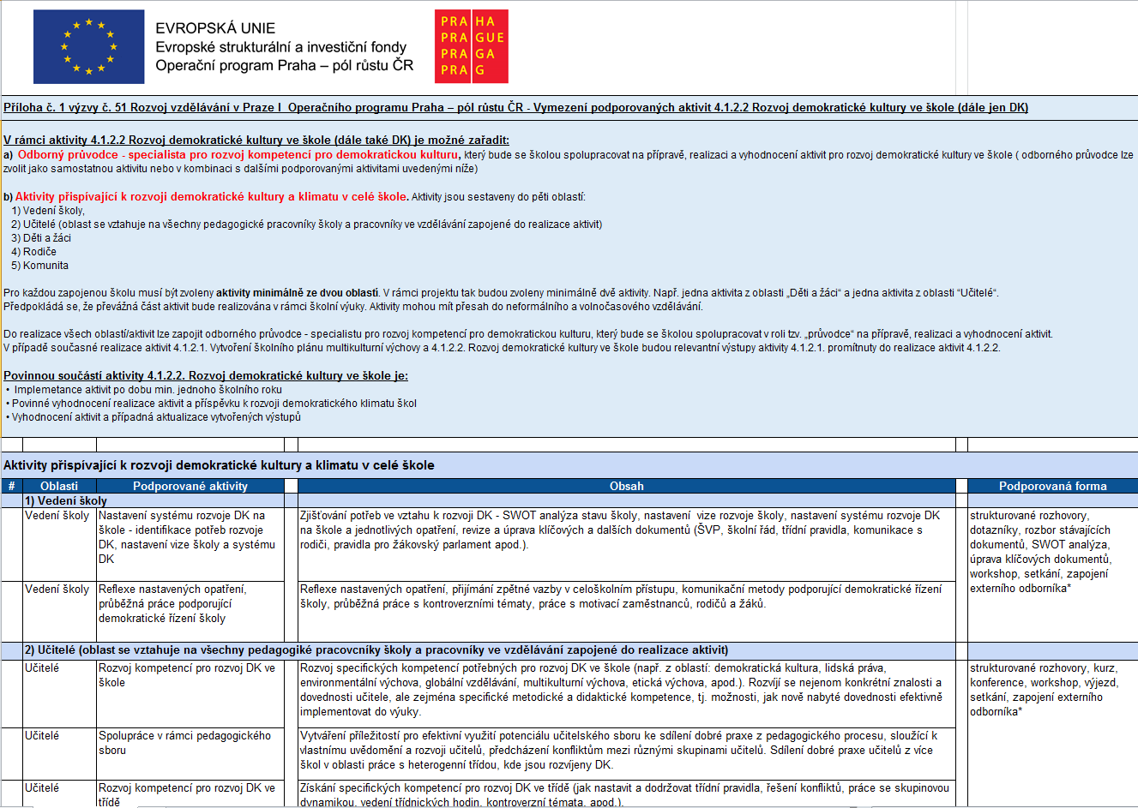
4.1.2.2. Rozvoj demokratické kultury ve škole
Příloha výzvy č. 1 - Vymezení podporovaných aktivit 4.1.2.2

Slide 16
4.1.3.1. Vytvoření a realizace programů na rozvoj kompetencí k udržitelnému rozvoji ve vztahu k sociálnímu pilíři udržitelného rozvoje
V rámci aktivity je možné zařadit:
Přípravu a zavedení efektivních metodik pro rozvoj kompetencí k udržitelnému rozvoji ve škole ve vztahu k sociálnímu pilíři.
Provázání s průřezovými tématy a s nimi propojenými předměty.
Vytvoření a realizaci školních výukových programů určených pro rozšíření praktické výuky (např. téma udržitelnosti měst a obcí, apod.) a podporu aktivní účasti v oblasti udržitelného rozvoje prostřednictvím reflexe, kritického myšlení a sociálního učení. Podporu vztahu k místu, místně orientovaného učení.
Zavádění moderních aktivizujících metod výuky pro realizaci výše uvedených aktivit s důrazem na oblast kreativního vzdělávání, integrované tematické výuky, mezipředmětové spolupráce s cílem posilování kritického myšlení, sociálního učení, tvořivosti, iniciativy, schopnosti řešení problémů, reflexe, apod.
Propojování aktivit ve třídě s dalšími aktivitami školy a komunity.
Aktivity lze realizovat i formou exkurzí, apod.
Povinnou součástí aktivity je:
Ověření programů v praxi po dobu min. jednoho školního roku.
Vyhodnocení programu a jeho případná aktualizace.
Notes:
Zde jsou podporovány aktivity ve vztahu k sociálnímu pilíři udržitelného rozvoje.
Aktivity zaměřené výlučně na enviromentální a ekonomický pilíř podporovány nejsou (je možný pouze přesah do těchto oblastí, protože se všechny tři pilíře v určitých aspektech prolínají).
Cílem podporovaných aktivit je zvýšení praktických schopností dětí a žáků k soužití v prostředí metropole a multikulturní společnosti.
Témata sociálního pilíře jsou např.:
- demografická struktura a vývoj, zdravotní stav, nemocnost
- vzdělanostní struktura, kvalita vzdělávání, celoživotní učení
- sociální prostředí, sociální a zdravotní služby, kriminalita, bezdomovectví
- zaměstnanost, nezaměstnanost
- rovnoprávnost žen
- životní úroveň
- kvalita bydlení
- občanská společnost, spokojenost, participace
Předpokládá se, že převážná část aktivit bude realizována v rámci školní výuky. Aktivity mohou mít přesah do neformálního a volnočasového vzdělávání.
Způsobilými náklady budou také pomůcky pro cílovou skupinu, odborná literatura a nezbytné zařízení a vybavení.
CS = především děti

Slide 17
Podporováno není
Nejsou podporovány aktivity, které jsou financovány z OP VVV MŠMT
Nejsou podporovány aktivity, na jejichž financování mají školy nárok ze zákona
Nelze podporovat vybavení učeben pro výuku cizích jazyků, ICT, přírodovědných, technických či jiných odborných předmětů (tak, jak je to podporováno ve výzvě č. 48)

Slide 18

Děkujeme za pozornost
Tým prioritní osy 4
Martina Vošvrdová
Jana Olíková
Gabriela Valová
Jan Ryšavý
Pavla Netolická
ODBOR EVROPSKÝCH FONDŮ
MAGISTRÁT HL. M. PRAHY
Rytířská 406/10
110 00 Praha 1
www.penizeproprahu.cz/kontakty
jmeno.prijmeni@praha.eu

